Slide 1

PROYECTO FINAL DATA SCIENCE II
SEPT-2024
SUICIDIO Y PANDEMIA: ANÁLISIS DE LA INCIDENCIA DE LAS POLÍTICAS SANITARIAS DE CONFINAMIENTO EN ARGENTINA (2019-2022)
Presentado por Eduardo García

Slide 2
ÍNDICE
CONTENIDOS
Objetivo del análisis
Preguntas de Investigación
Metodología
Revenue Breakdown
Monthly Highlights
This Year's Financial Statements
Our Goals for 2031

Slide 3
OBJETIVO DEL ANÁLISIS
ANALIZAR EL IMPACTO DE LAS POLÍTICAS DE CONFINAMIENTO SANITARIO DURANTE LA PANDEMIA DE COVID-19 EN LAS TASAS DE SUICIDIO EN ARGENTINA ENTRE 2019 Y 2022.
CARACTERIZAR A LA POBLACIÓN AFECTADA EN TÉRMINOS GEOGRÁFICOS, ETARIOS Y DE GÉNERO.

Slide 4

PREGUNTAS PROBLEMA
¿Tuvieron las políticas sanitarias de confinamiento alguna influencia en la tasa de suicidios?
¿Se observan diferencias regionales en la tasa de suicidios durante dicho período?
¿Existen diferencias en la tasa de suicidios entre distintos grupos etarios y de género?
¿Tuvo el confinamiento algún impacto en el lugar donde ocurrieron los suicidios?
PREGUNTAS DE INVESTIGACIÓN

Slide 5
FUENTES
Análisis de datos proporcionados por el Sistema de Alerta Temprana de Suicidios en Argentina (2017-2022).
Datos demográficos del Censo Nacional de Población, Hogares y Viviendas 2022.
ANÁLISIS
Uso de técnicas de Análisis Exploratorio de Datos (EDA) para identificar patrones y realizar pruebas estadísticas.
METODOLOGÍA EMPLEADA

Slide 6
HALLAZGOS CLAVE
IMPACTO DE LA PANDEMIA: DISMINUCIÓN INICIAL DE SUICIDIOS EN 2020 CON UN REPUNTE EN 2021 Y 2022.
Disparidades de Género: 79.36% de los suicidios fueron cometidos por hombres.
Vulnerabilidad de los Jóvenes: El grupo de 15-34 años representó el 45.77% de los suicidios.
Diferencias Regionales: Tasa de suicidios más alta en NOA y Cuyo.

Slide 7
ANÁLISIS TEMPORAL DE LOS HECHOS DE SUICIDIOS

Slide 8
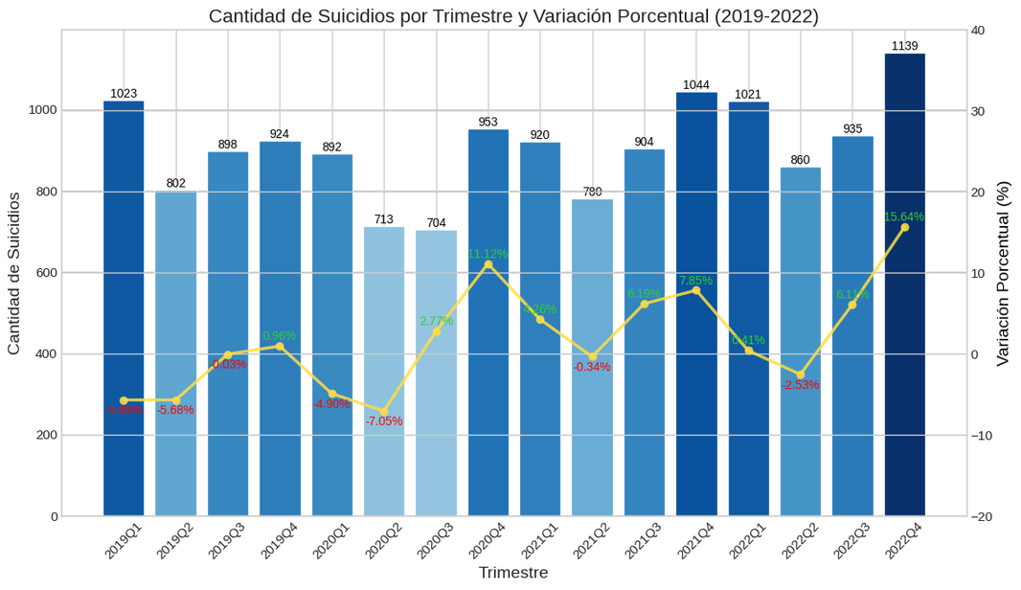
EVOLUCIÓN DE LOS HECHOS DE SUICIDIO

Slide 9
DESCRIPCIÓN DE LA EVOLUCIÓN
El gráfico muestra la cantidad trimestral de suicidios en Argentina entre 2019 y 2022, destacando una tendencia fluctuante con picos notables de aumento y disminución, junto con la variación porcentual en cada trimestre, evidenciando un descenso significativo durante los primeros trimestres de 2020 coincidiendo con el inicio de la pandemia, seguido por un repunte en trimestres posteriores, especialmente hacia el final de 2022, donde se observa un incremento considerable del 15.64% en la variación porcentual.

Slide 10
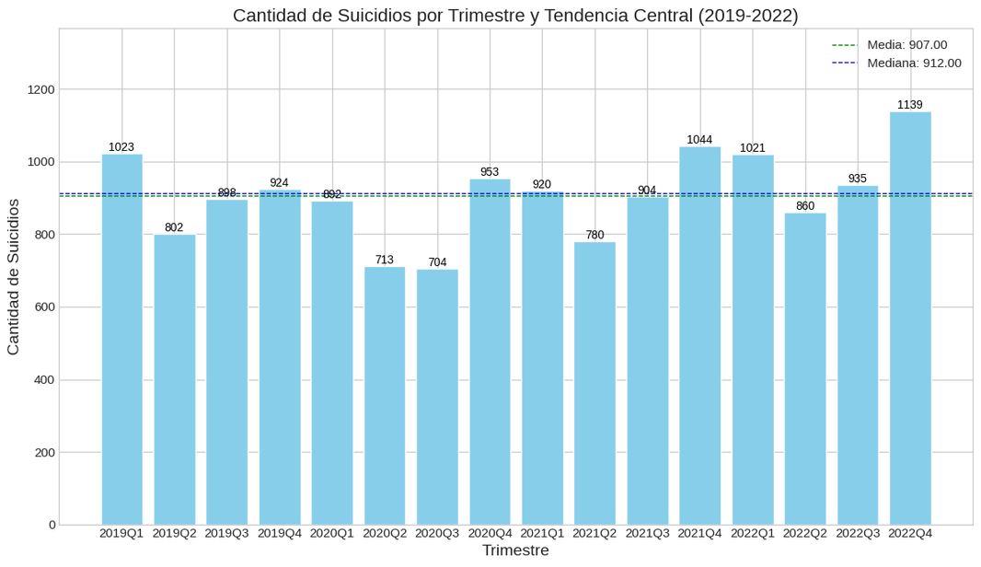
SUICIDIOS - TENDENCIA CENTRAL

Slide 11
DESCRIPCIÓN DE LA TENDENCIA CENTRAL
Se presenta la cantidad de suicidios por trimestre en Argentina durante el periodo 2019-2022, destacando tanto la media (907.00) como la mediana (912.00) de los suicidios trimestrales a lo largo de los cuatro años. A lo largo del tiempo, se observan fluctuaciones alrededor de estas medidas de tendencia central, con un descenso notable en los trimestres de 2020, coincidiendo con las primeras fases de la pandemia, y un repunte hacia el final de 2022, donde se alcanza un máximo de 1139 suicidios en el cuarto trimestre. La cercanía entre la media y la mediana sugiere que la distribución de los suicidios trimestrales es relativamente simétrica, sin grandes desviaciones extremas que distorsionen la comprensión general de la tendencia de suicidios en este periodo. Esto también indica que los trimestres con valores de suicidios significativamente más bajos o más altos son raros, y que la mayoría de los trimestres se encuentran alrededor de este rango central.

Slide 12
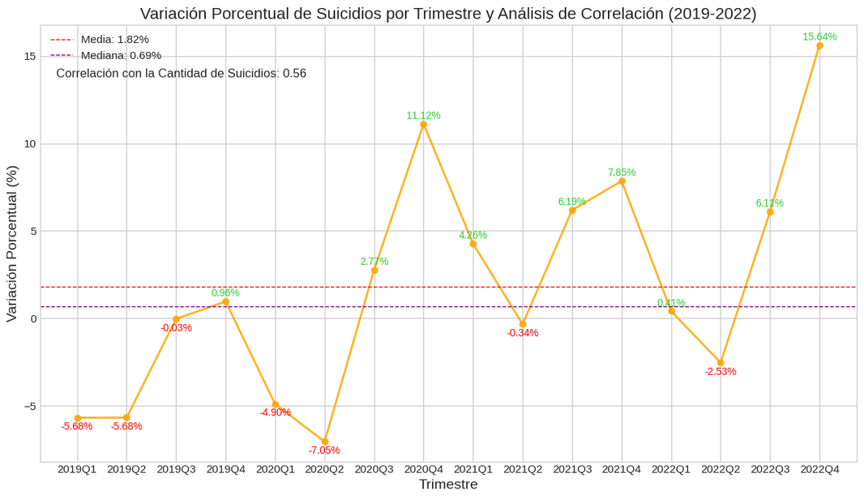
SUICIDIOS - ÁNALISIS DE CORRELACIÓN

Slide 13
DESCRIPCIÓN DEL ANÁLISIS DE CORRELACIÓN
El análisis de correlación muestra una correlación moderada de 0.56 entre la cantidad de suicidios por trimestre y la variación porcentual de suicidios durante el período 2019-2022. Significa que en general, a medida que la variación porcentual de los suicidios aumenta, también tiende a aumentar la cantidad total de suicidios en un trimestre dado, y viceversa. Como expresan los resultados del indicador, la media de la variación porcentual es 1.82%, mientras que la mediana es 0.69%, lo que indica que la mayoría de los trimestres presentan variaciones positivas en la cantidad de suicidios. Sin embargo, las variaciones porcentuales negativas (en rojo) también se observan en algunos trimestres, lo que afecta la fuerza de la correlación. Esto refuerza la idea anterior de que, aunque hay una tendencia general al aumento en los suicidios cuando la variación porcentual es positiva, no es una relación perfectamente consistente en todos los trimestres.

Slide 14
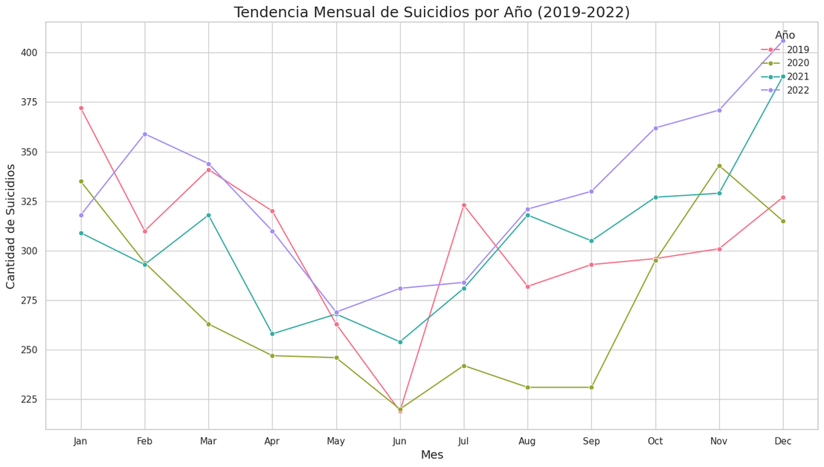
SUICIDIOS - COMPARACIÓN DE
TENDENCIAS MENSUALES

Slide 15
COMPARACIÓN DE TENDENCIAS MENSUALES
El gráfico muestra la tendencia mensual de suicidios entre 2019 y 2022, destacando un patrón en el que, durante los primeros años de la pandemia (2020 y 2021), se observa una disminución notable en los meses de marzo a junio, coincidiendo con el inicio y las fases más estrictas de las cuarentenas, mientras que hacia finales de año, especialmente en diciembre, se registra un aumento significativo en los suicidios, un patrón que se intensifica en 2022, lo que refuerza la hipótesis de que el encierro parece haber contribuido temporalmente a la disminución de los suicidios, mientras que durante la relajación de las restricciones y en adelante la tendencia continuó al alza.

Slide 16
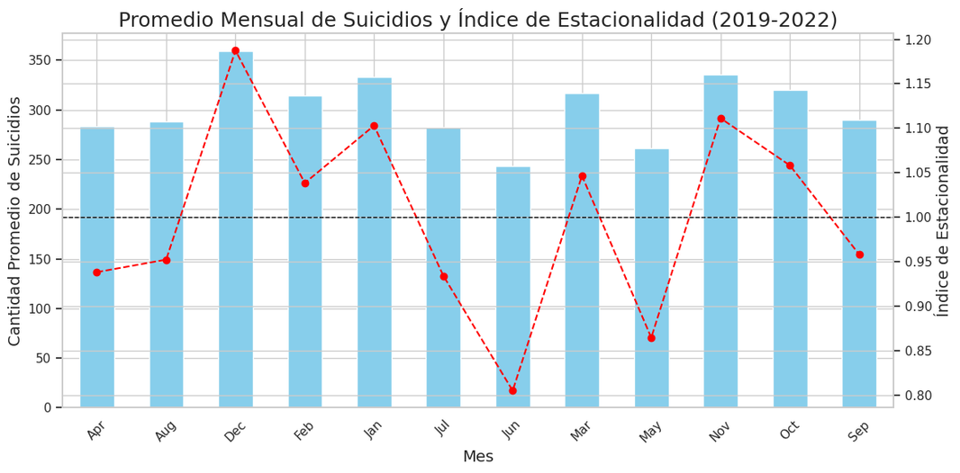
SUICIDIOS - COMPARACIÓN DE TENDENCIAS
MENSUALES Y ESTACIONALIDAD

Slide 17
ESTACIONALIDAD DE TENDENCIAS MENSUALES
La técnica aplicada, conocida como descomposición estacional, permite aislar y comprender la influencia de factores estacionales en los datos de suicidios. El índice de estacionalidad muestra que los meses de diciembre y enero presentan un índice significativamente superior a 1, lo que indica una mayor incidencia de suicidios en estos meses en comparación con el promedio anual. Por otro lado, los meses de junio y septiembre muestran índices por debajo de 1, lo que sugiere una menor incidencia de suicidios durante estos periodos. Este análisis revela que existen patrones estacionales claros en la cantidad de suicidios, los cuales pueden estar influenciados por factores contextuales y culturales específicos de cada mes, como las festividades de fin de año y los cambios estacionales, que podrían estar asociados a fluctuaciones en la salud mental de la población.

Slide 18
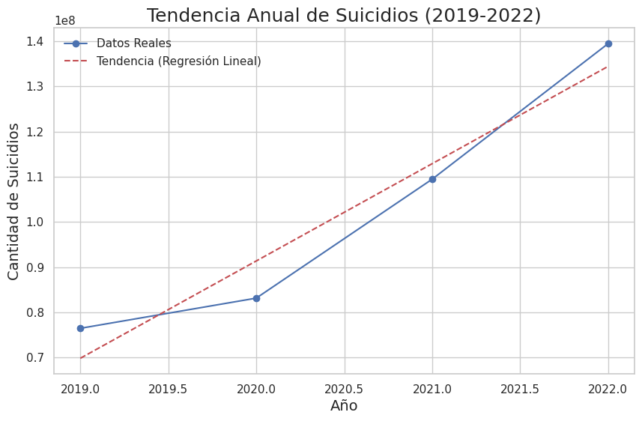
SUICIDIOS - TENDENCIAS MENSUALES
Y REGRESIÓN LINEAL

Slide 19
ESTACIONALIDAD DE TENDENCIAS MENSUALES
La regresión lineal, busca modelar la relación entre el tiempo (años) y la cantidad de suicidios, proporcionando una estimación de la tendencia general a lo largo del tiempo. Los puntos azules representan los datos reales de cada año, mientras que la línea roja punteada representa la tendencia calculada. A través del gráfico, se observa que la cantidad de suicidios ha mostrado un aumento constante a lo largo de los años, con los datos reales ajustándose a la tendencia lineal. Sin embargo, los datos del 2022 muestran un incremento más pronunciado en comparación con la tendencia proyectada, lo cual sugiere que otros factores, además del tiempo, podrían estar influyendo en este aumento, como los efectos de la pospandemia o cambios socioeconómicos. Este análisis permite prever que, de continuar esta tendencia, la cantidad de suicidios podría seguir en aumento en los próximos años si no se implementan medidas de intervención adecuadas.

Slide 20
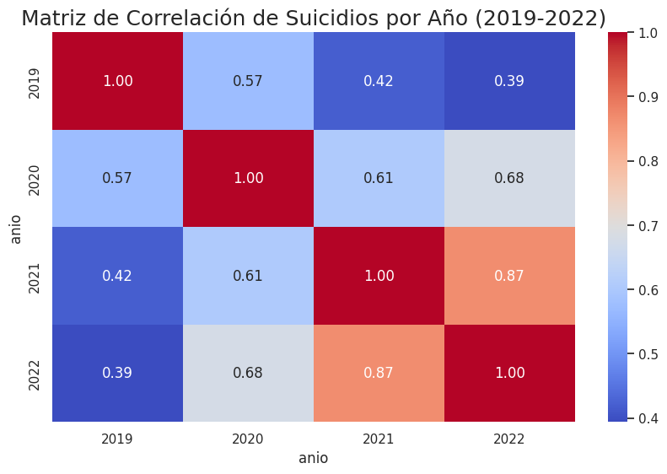
SUICIDIOS - TENDENCIAS MENSUALES
Y MATRIZ DE CORRELACIÓN

Slide 21
MATRIZ DE CORRELACIÓN DE TENDENCIAS
MENSUALES
La matriz de correlación de suicidios por año (2019-2022) nos permite observar cómo la pandemia de COVID-19 y sus efectos pudieron influir en la variabilidad de los suicidios a lo largo del tiempo. La baja correlación entre 2019 y 2022 (0.39) sugiere que los factores que influían en los suicidios antes de la pandemia han cambiado significativamente para el año 2022, posiblemente debido al impacto de la pandemia en la salud mental, las medidas de aislamiento, y los cambios económicos. La correlación más alta entre los años 2021 y 2022 (0.87) podría indicar que una vez que se estabilizaron las nuevas condiciones impuestas por la pandemia, las tendencias en los suicidios se volvieron más consistentes. Esto apoya la hipótesis de que la pandemia tuvo un impacto disruptivo, cambiando significativamente los patrones de suicidios durante y después de su periodo más crítico, y que estos cambios se reflejan en la variabilidad de las correlaciones interanuales.

Slide 22
ANÁLISIS REGIONAL DE LOS HECHOS DE SUICIDIOS

Slide 23
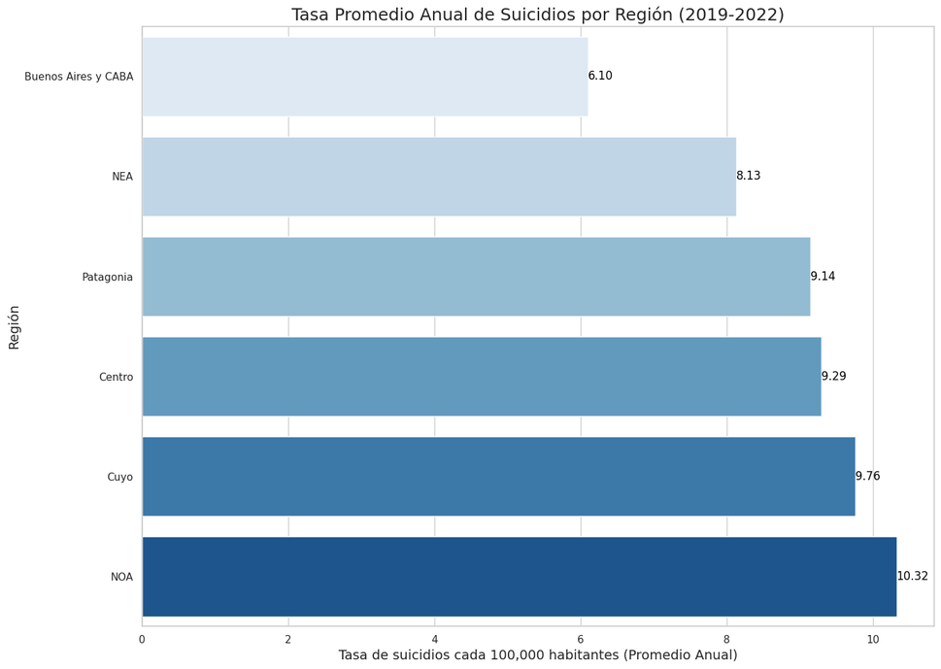
TASAS DE SUICIDIO POR REGIÓN EN 2019-2022

Slide 24
ANALISIS DE TASAS DE SUICIDIO REGIONALES
El gráfico muestra la tasa promedio anual de suicidios por cada 100,000 habitantes en diferentes regiones de Argentina entre 2019 y 2022. Las tasas varían considerablemente según la región, con la región del NOA (Noroeste Argentino) presentando la tasa más alta, alcanzando 10.32 suicidios por cada 100,000 habitantes, mientras que Buenos Aires y CABA tienen la tasa más baja, con 6.10. Este análisis sugiere que las diferencias regionales en las tasas de suicidio pueden estar influidas por factores socioeconómicos, culturales y de acceso a servicios de salud mental, que varían considerablemente entre regiones. Además, la pandemia de COVID-19 pudo haber exacerbado estas disparidades, ya que las regiones con mayores desafíos económicos y de infraestructura podrían haber experimentado un aumento en las condiciones de padecimiento mental y exclusión económica, contribuyendo a mayores tasas de suicidio en comparación con áreas más urbanizadas y con mejor acceso a recursos, como Buenos Aires y CABA.

Slide 25
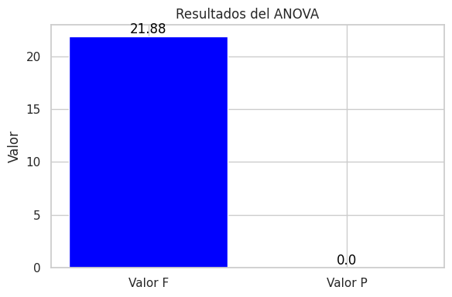
TASAS DE SUICIDIO POR REGIÓN EN 2019-2022
ANÁLISIS DE VARIANZA

Slide 26
TASAS DE SUICIDIO REGIONALES 2019-2022
ANÁLISIS DE VARIANZA
El análisis de varianza, con un Valor F de 21.88 y un Valor P de 0.0, revela que existen diferencias estadísticamente significativas en las tasas de suicidio entre las distintas regiones evaluadas. Estas diferencias entre regiones son lo suficientemente marcadas como para que el análisis confirme que no son producto del azar, sino que reflejan variaciones reales en la incidencia de suicidios, posiblemente influidas por factores sociodemográficos, económicos, y quizás también por el impacto diferencial de la pandemia de COVID-19 en estas regiones. Este hallazgo refuerza la hipótesis de que la pandemia pudo haber exacerbado las disparidades preexistentes, afectando más gravemente a algunas regiones en términos de salud mental y tasas de suicidio.

Slide 27
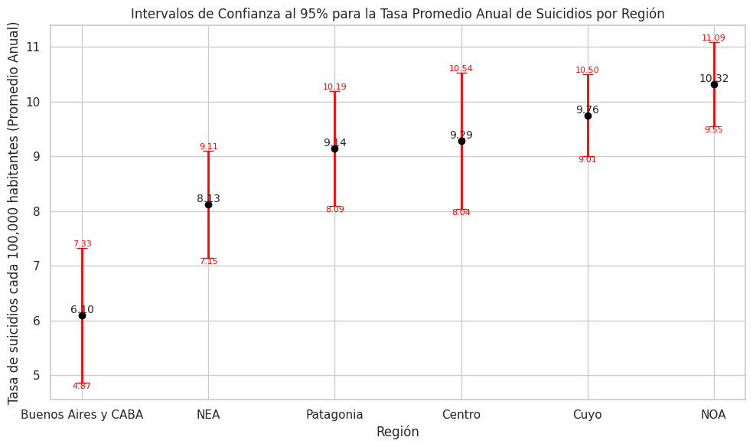
TASAS DE SUICIDIO POR REGIÓN EN 2019-2022
INTERVALOS DE CONFIANZA

Slide 28
TASAS DE SUICIDIO REGIONALES 2019-2022
INTERVALOS DE CONFIANZA
El gráfico de intervalos de confianza al 95% para la tasa promedio anual de suicidios por región ofrece una visión más precisa de las diferencias en las tasas de suicidio entre las regiones. Este análisis confirma que las tasas de suicidio no solo varían significativamente entre regiones, sino que también estas diferencias son robustas estadísticamente, como lo indica la amplitud de los intervalos de confianza. Por ejemplo, la región del NOA muestra la tasa promedio anual de suicidios más alta (10.32 suicidios por cada 100,000 habitantes), con un intervalo de confianza que varía entre 9.55 y 11.09. Este amplio intervalo sugiere una alta variabilidad en los datos, pero aún así, se mantiene significativamente más alta que en otras regiones, como Buenos Aires y CABA, que tienen la tasa más baja (6.10), con un intervalo de confianza entre 4.87 y 7.33. El hecho de que los intervalos de confianza no se superpongan significativamente entre las regiones sugiere que las diferencias observadas en las tasas de suicidio son consistentes y no debidas al azar. Esto refuerza la conclusión derivada del análisis previo, subrayando la existencia de disparidades regionales en las tasas de suicidio.

Slide 29
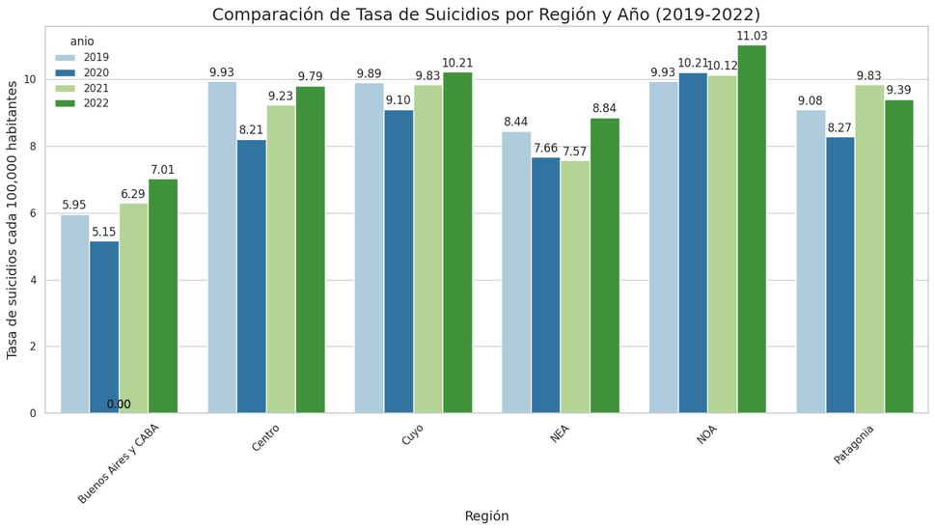
TASAS DE SUICIDIO POR REGIÓN EN 2019-2022
EVOLUCIÓN ANUAL

Slide 30
TASAS DE SUICIDIO REGIONALES 2019-2022
EVOLUCIÓN ANUAL
La visualización revela una tendencia general al alza en las tasas de suicidio en casi todas las regiones de Argentina entre 2019 y 2022. Sin embargo, durante 2020 se observa una marcada disminución en todas las tasas, lo que sugiere un impacto significativo de las restricciones por la pandemia de COVID-19. El NOA destaca como la región más afectada, con un aumento considerable en 2022, mientras que Buenos Aires y CABA mantienen tasas más bajas, posiblemente debido a una mejor infraestructura y acceso a servicios de salud mental. Este incremento generalizado, aunque con variaciones regionales, subraya la necesidad de respuestas específicas y coordinadas para abordar los efectos adversos en la salud mental exacerbados durante la pandemia, aunque también la necesidad de aislar factores que pudieran estar influyendo en los suicidios en las regiones mas vulnerables.

Slide 31

TASAS DE SUICIDIO POR REGIÓN EN 2019-2022
EVOLUCIÓN ANUAL - VARIANZA

Slide 32
TASAS DE SUICIDIO REGIONALES 2019-2022
EVOLUCIÓN ANUAL - ANALISIS DE VARIANZA
El análisis de varianza presentado en la visualización muestra un valor F de 21.88 y un valor p de 0.0. Estos resultados indican que existen diferencias estadísticamente significativas entre las medias de las diferentes categorías analizadas en el estudio.
El valor F alto sugiere que la variabilidad entre las medias de los grupos es considerablemente mayor que la variabilidad dentro de los grupos, lo que refuerza la existencia de diferencias significativas. El valor p de 0.0 confirma que la probabilidad de que estas diferencias sean debidas al azar es prácticamente nula, lo cual respalda la hipótesis de que hay factores significativos que influyen en la variabilidad de los datos observados. Este resultado es crucial para validar cualquier hipótesis relacionada con la variabilidad de las tasas de suicidio entre diferentes regiones o periodos durante el análisis.

Slide 33
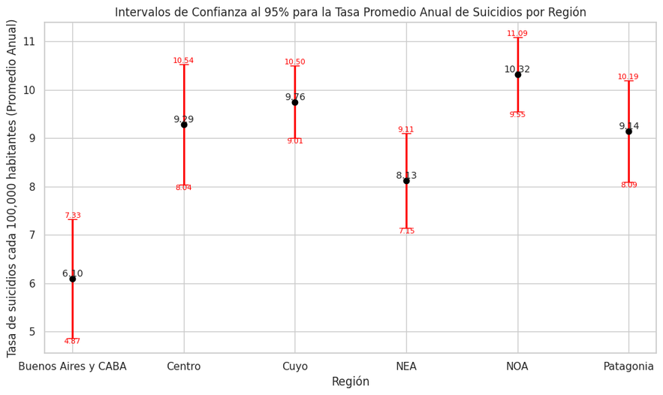
TASAS DE SUICIDIO POR REGIÓN EN 2019-2022
EVOLUCIÓN ANUAL - INTERVALOS DE CONFIANZA

Slide 34
TASAS DE SUICIDIO REGIONALES 2019-2022
EVOLUCIÓN ANUAL - INTERVALOS DE CONFIANZA
La visualización muestra los intervalos de confianza al 95% para la tasa promedio anual de suicidios por región. Cada barra representa el rango de confianza dentro del cual es probable que se encuentre la tasa verdadera de suicidios para cada región. NOA tiene la tasa promedio anual más alta con un valor de 10.32 suicidios por cada 100,000 habitantes, y un intervalo de confianza que varía entre aproximadamente 9.55 y 11.09. Esto indica que, con un 95% de certeza, la tasa real se encuentra dentro de este rango, subrayando una tendencia alarmante en esta región. Cuyo y Centro también muestran tasas altas, con promedios de 9.76 y 9.29 respectivamente, y sus intervalos de confianza confirman la consistencia de estos datos. El NEA presenta una tasa ligeramente menor (8.13) con un intervalo de confianza que va de 7.15 a 9.11, lo que todavía indica una tasa significativa aunque menor comparada con NOA y Cuyo. Patagonia tiene un promedio de 9.14, y aunque su intervalo es más estrecho (8.09 a 10.19), sigue siendo una de las regiones con tasas más altas, lo que refleja una gravedad del problema en esa área. Buenos Aires y CABA muestran la tasa más baja con un promedio de 6.10, con un intervalo de confianza entre 4.87 y 7.33, destacándose como la región con menores tasas de suicidio en comparación con las demás.

Slide 35
CARACTERIZACIÓN DE LOS HECHOS DE SUICIDIOS

Slide 36
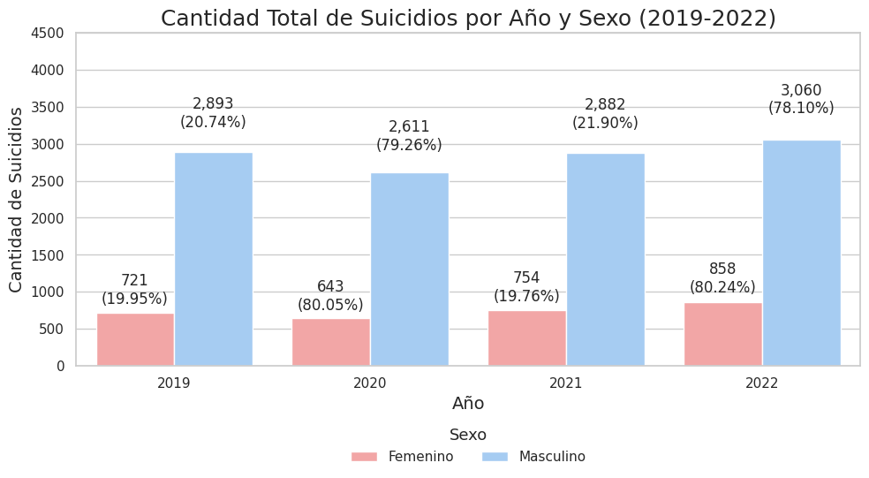
CARACTERIZACIÓN DE LOS SUICIDIOS 2019-2022
EVOLUCIÓN ANUAL SEGÚN SEXO

Slide 37
CARACTERIZACIÓN DE LOS HECHOS DE SUICIDIO
EVOLUCIÓN ANUAL SEGÚN SEXO
En cada uno de los años analizados, la cantidad de suicidios es significativamente mayor en hombres que en mujeres. Este patrón es consistente a lo largo del tiempo, con los hombres representando entre el 78% y el 80% de los suicidios totales en cada año. Este hallazgo indica una disparidad de género considerable en el fenómeno del suicidio. La cantidad total de suicidios muestra cierta fluctuación a lo largo de los años. En 2019, hubo un total de 3,614 suicidios, con una ligera disminución a 3,254 en 2020, posiblemente influenciada por las medidas sanitarias contra el COVID-19. En 2021, la cantidad aumenta nuevamente a 3,636, y en 2022, se registra un leve incremento a 3,918 suicidios. A lo largo de los cuatro años, la proporción de suicidios masculinos es consistentemente alta, alrededor del 80% en 2020 y 2022, y ligeramente menor en 2019 y 2021. En contraste, las mujeres representan aproximadamente el 20% de los casos, lo que sugiere que, aunque las mujeres son menos propensas al suicidio en términos absolutos, la estabilidad de esta proporción indica que la disparidad de género en suicidios es un patrón persistente. La pandemia podría haber afectado los patrones de suicidio, como se observa en la disminución en 2020, seguida por un aumento en los años posteriores.

Slide 38
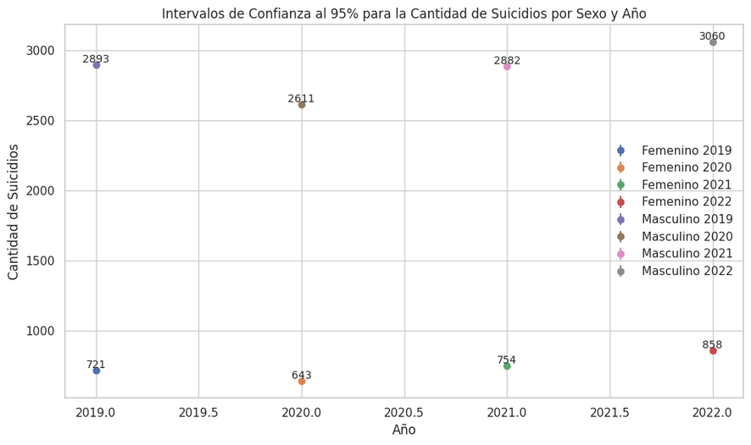
CARACTERIZACIÓN DE LOS SUICIDIOS 2019-2022
EVOLUCIÓN ANUAL SEGÚN SEXO
INTERVALOS DE CONFIANZA

Slide 39
CARACTERIZACIÓN DE LOS HECHOS DE SUICIDIO
EVOLUCIÓN ANUAL SEGÚN SEXO
INTERVALOS DE CONFIANZA
La visualización presenta los intervalos de confianza al 95% para la cantidad de suicidios por sexo y año entre 2019 y 2022. La cantidad de suicidios es consistentemente mayor en hombres en comparación con mujeres en todos los años analizados y representan aproximadamente el 80% del total de suicidios, que además resalta una tendencia constante a lo largo del tiempo. Este patrón se repite en los años siguientes, con una leve disminución en 2020 para ambos sexos, probablemente reflejando el impacto de la pandemia en las dinámicas sociales. Sin embargo, en 2021 y 2022, se observa un incremento nuevamente, especialmente en los hombres, alcanzando los 3.060 suicidios en 2022, mientras que las mujeres reportan 858 suicidios en ese mismo año. Los intervalos de confianza reflejan una dispersión más marcada en los años 2021 y 2022, lo que sugiere mayor incertidumbre en las estimaciones para esos períodos. Este análisis subraya una diferencia persistente en la cantidad de suicidios entre hombres y mujeres, reforzando el hallazgo de que existe una necesidad de enfoques diferenciados en las políticas de prevención del suicidio, considerando las particularidades de cada sexo.

Slide 40

CARACTERIZACIÓN DE LOS SUICIDIOS 2019-2022
EVOLUCIÓN ANUAL SEGÚN SEXO - VARIANZA

Slide 41
CARACTERIZACIÓN DE LOS HECHOS DE SUICIDIO
EVOLUCIÓN ANUAL SEGÚN SEXO - VARIANZA
El valor F obtenido es 422.37, lo cual indica una variabilidad significativa entre los grupos comparados en relación con la variabilidad dentro de los grupos. Un valor F tan alto sugiere que hay diferencias considerables entre las medias de los grupos, lo que indica que al menos uno de los grupos es significativamente diferente de los demás en el contexto de la variable analizada. El valor P es 0.00, lo cual es extremadamente bajo y generalmente se interpreta como P < 0.001. Esto significa que la probabilidad de que las diferencias observadas entre los grupos sean producto del azar es prácticamente nula. En otras palabras, las diferencias entre los grupos son estadísticamente significativas. La combinación de un alto valor F y un valor P tan bajo proporciona una fuerte evidencia estadística de que las medias de los grupos no son iguales. En este contexto, esto podría indicar que la variable sexo tiene un impacto significativo sobre la variable dependiente (la tasa de suicidios).

Slide 42
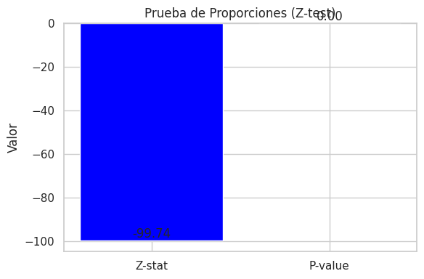
CARACTERIZACIÓN DE LOS SUICIDIOS 2019-2022
EVOLUCIÓN ANUAL SEGÚN SEXO - Z TEST

Slide 43
CARACTERIZACIÓN DE LOS HECHOS DE SUICIDIO
EVOLUCIÓN ANUAL SEGÚN SEXO - Z-TEST
La visualización muestra los resultados de una prueba de proporciones (Z-test), donde el valor de Z-stat es -99.74. Este valor de Z-stat es extremadamente bajo, lo que indica una diferencia muy significativa entre las proporciones comparadas. Dado que la prueba Z se utiliza para comparar dos proporciones y determinar si hay una diferencia significativa entre ellas, este resultado sugiere que la diferencia observada no es atribuible al azar. Esto implica que hay evidencia estadística sólida para afirmar que existe una diferencia significativa entre las proporciones analizadas en el contexto de este estudio. Este resultado es consistente con una situación en la que una de las proporciones es significativamente mayor o menor que la otra, lo que podría estar relacionado con la notable diferencia en las tasas de suicidio entre la población según el sexo del suicida.

Slide 44
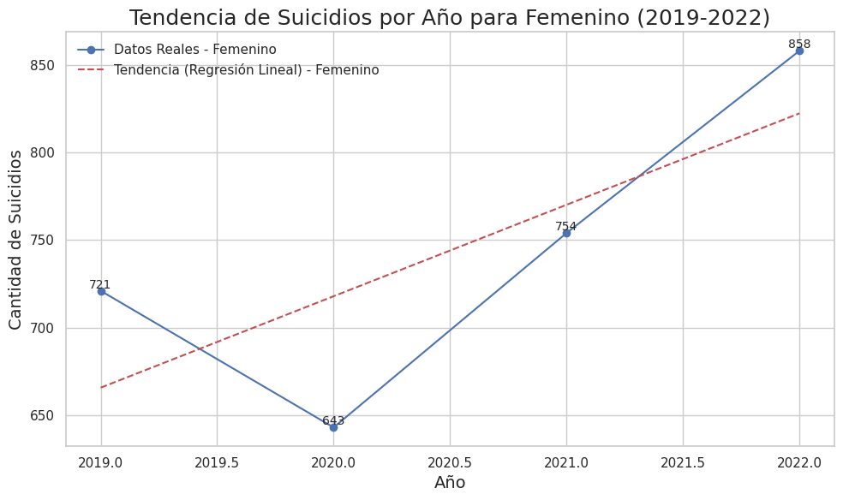
CARACTERIZACIÓN DE LOS SUICIDIOS 2019-2022
EVOLUCIÓN ANUAL SEGÚN SEXO
REGRESIÓN LINEAL - SEXO FEMENINO

Slide 45
CARACTERIZACIÓN DE LOS SUICIDIOS 2019-2022
EVOLUCIÓN ANUAL SEGÚN SEXO
REGRESIÓN LINEAL - SEXO MASCULINO

Slide 46
CARACTERIZACIÓN DE LOS SUICIDIOS 2019-2022
EVOLUCIÓN ANUAL SEGÚN SEXO
REGRESIÓN LINEAL
Las línea de regresión para cada sexo muestran una tendencia al alza en la cantidad de suicidios entre mujeres y varones durante este período. Esto sugiere que, en promedio, los suicidios para ambos sexos han aumentado con el tiempo. El análisis confirma una tendencia al alza en el número de suicidios para ambos sexos, a pesar de la baja registrada en 2020, posiblemente influida por las medidas sanitarias de encierro promovidas durante el Pandemia de COVID-19. El aumento observado en 2022 es significativo y podría sugerir un deterioro en la situación social y/o económica que afectó de manera notable a esta población, aunque serían necesarios posteriores análisis para complejizar los hallazgos de estos datos.

Slide 47
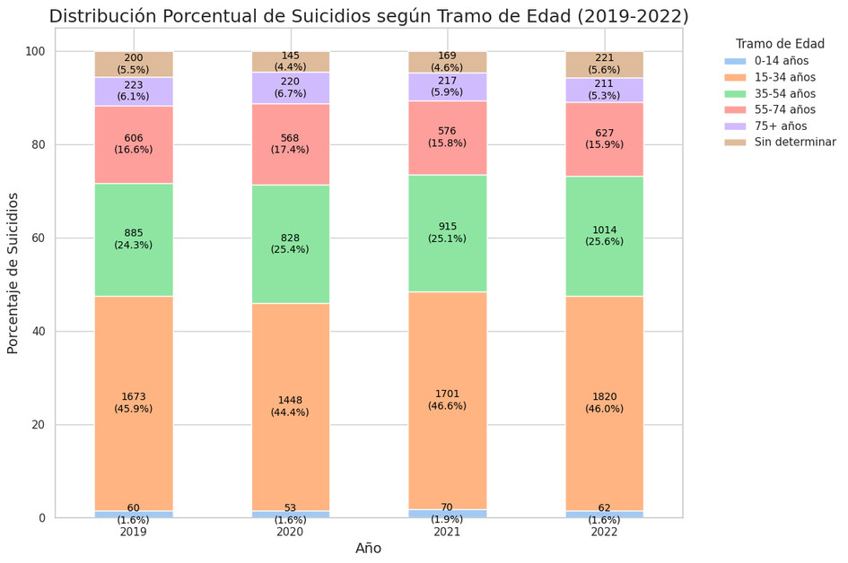
CARACTERIZACIÓN DE LOS SUICIDIOS 2019-2022
DISTRIBUICIÓN SEGÚN TRAMOS DE EDAD

Slide 48
CARACTERIZACIÓN DE LOS SUICIDIOS 2019-2022
DISTRIBUICIÓN SEGÚN TRAMOS DE EDAd
La visualización muestra la distribución porcentual de suicidios por tramo de edad entre 2019 y 2022. El grupo de 15-34 años se mantiene como el más afectado, representando entre el 44.4% y el 46.6% del total de suicidios cada año. Le sigue el grupo de 35-54 años, con una contribución que varía entre el 24.3% y el 25.6%. Los grupos de mayor edad, como el de 55-74 años y 75+ años, representan un porcentaje menor, con alrededor del 15-17% y 4-6% respectivamente. Finalmente, el grupo de 0-14 años tiene la menor incidencia, con una participación cercana al 1.6% cada año. Estos datos destacan la necesidad de priorizar la atención en los grupos jóvenes y adultos jóvenes, que registran las tasas más altas.

Slide 49
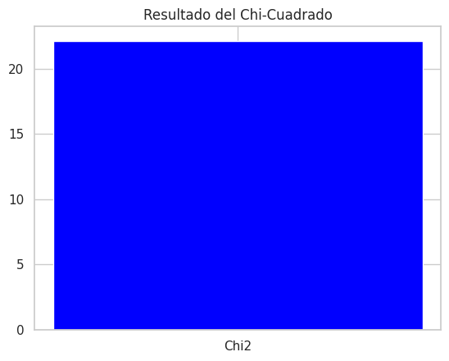
CARACTERIZACIÓN DE LOS SUICIDIOS 2019-2022
DISTRIBUICIÓN SEGÚN TRAMOS DE EDAD
CHI-CUADRADO

Slide 50
CARACTERIZACIÓN DE LOS SUICIDIOS 2019-2022
DISTRIBUICIÓN SEGÚN TRAMOS DE EDAD
CHI-CUADRADO
El resultado del Chi-Cuadrado con un valor de 22.12, y un valor p de 0.1047 junto con 15 grados de libertad. Este resultado indica que no hay evidencia suficiente para rechazar la hipótesis nula, lo que significa que no se encontraron diferencias estadísticamente significativas en la distribución de los suicidios entre los distintos tramos de edad a lo largo de los años analizados (2019-2022). El valor p superior a 0.05 sugiere que las variaciones observadas entre los años podrían haber ocurrido por azar.
Este resultado, en conjunto con los análisis previos, refuerza la idea de que las proporciones de suicidios por grupo etario han sido relativamente estables a lo largo del tiempo.

Slide 51
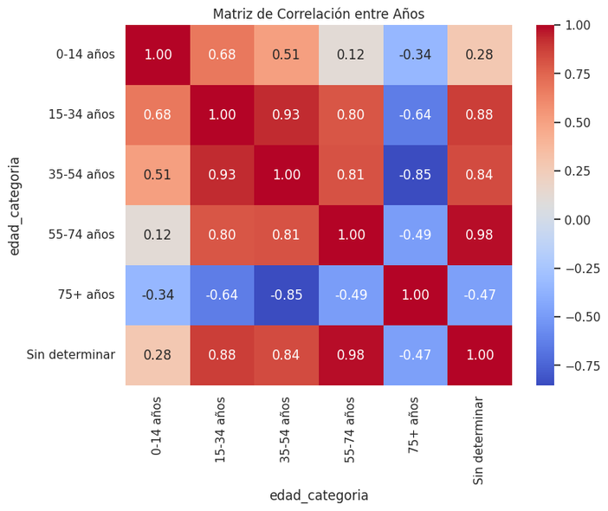
CARACTERIZACIÓN DE LOS SUICIDIOS 2019-2022
DISTRIBUICIÓN SEGÚN TRAMOS DE EDAD
CHI-CUADRADO

Slide 52
CARACTERIZACIÓN DE LOS SUICIDIOS 2019-2022
DISTRIBUICIÓN SEGÚN TRAMOS DE EDAD
MATRIZ DE CORRELACIONES
La matriz de correlación entre tramos de edad en los años 2019-2022 muestra cómo se relacionan las tasas de suicidio entre diferentes grupos etarios. Hay una correlación alta entre los tramos de 15-34 años y 35-54 años (r = 0.93). Esto sugiere que los patrones de suicidio en estos dos grupos etarios son muy similares y pueden estar influenciados por factores compartidos, como las presiones laborales y familiares. El Tramo de Edad 75+ años muestra con otros tramos de edad correlaciones negativas o bajas, como con el tramo de 15-34 años (r = -0.64) y 35-54 años (r = -0.85). Esto podría indicar que las tendencias de suicidio en los adultos mayores están influenciadas por factores muy diferentes a la de esos tramos. El tramo de 0-14 años muestra una correlación moderada con 15-34 años (r = 0.68) y baja con 55-74 años (r = 0.12), lo que indica que los suicidios en niños y adolescentes no están fuertemente relacionados con los patrones en adultos mayores. La visualización destaca que los tramos de edad entre 15-54 años muestran fuertes correlaciones entre sí, lo que sugiere que las tendencias de suicidio en estas edades están interrelacionadas. En contraste, los grupos extremos, como los 75+ años y 0-14 años, tienen patrones diferentes, lo que subraya la necesidad de enfoques de prevención específicos según la edad.

